Slide 1
Francisco Matelli Matulovic
Futuro Sócio KPMG

Slide 2
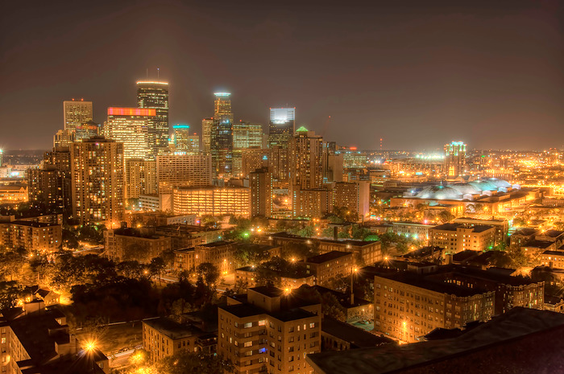
No mundo globalizado...
As mudanças são constantes, novas verdades surgem a cada dia e velhas certezas desaparecem. Quando, uma crise termina, outra surge. A globalização gera reorganização, a regulamentação e outras causas de consternação e frustração. A única constante é a mudança. Para negócios ou carreiras, a complexidade é a nova realidade.
Notes:
Para contextualizar minha apresentação, vou fazer uma breve introdução…

Slide 3
Tão complexo quanto o mundo...
O mundo é globalizado e complexo, assim como eu. Novas verdades surgem a cada dia em minha vida, coisas em que eu acreditava de repente desaparecem. Vejo a crise como a escola que me ensinou a enfrentar dificuldades, a não esperar pelas as oportunidades aparecerem, mas criar as minhas próprias oportunidades.

Slide 4
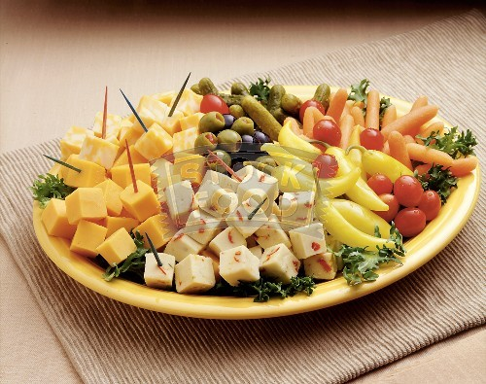
Cutting through complexity...
Notes:
A idéia é a seguinte, a maioria das pessoas quando vê algo complexo, um assunto difícil, fica logo com medo. Se eu te der um queijo inteiro, voce nao vai ficar com vontade de comer, mas se eu cortar esse queijo no formato de aperitivo servir numa bandeija voce ia comer.
É a mesma coisa com assuntos complexos, é preciso fatiar o assunto e servir em pedacinhos, assim fica mais fácil compreender. Vou falar sobre minha vida acadêmica, profissional e pessoal e fechar tratando a questão da ética.

Slide 5
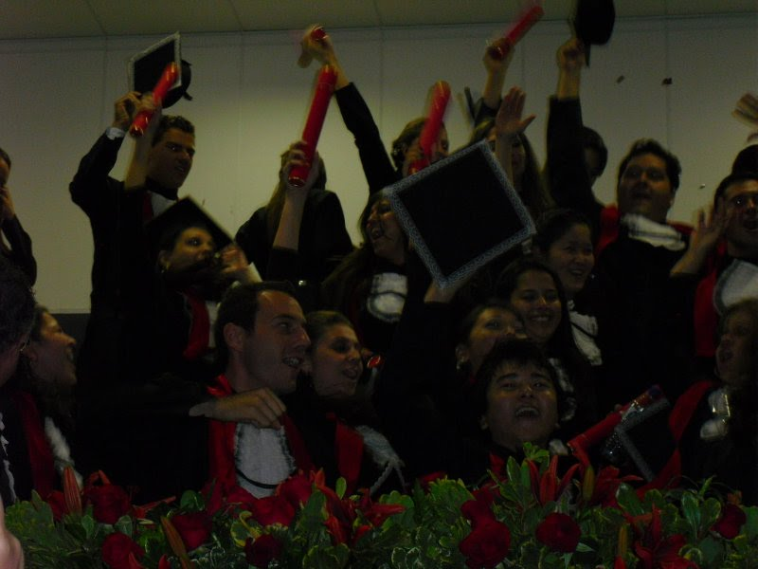
Acadêmico
2007 – Ingresso UNESP Araquara
2007 – Aprovado para trainee na Paulista Junior Projetos & Consultoria e após período de treinamento fui efetivado como consultor de marketing.
2009 - TCC com o título “e-TOM – Escala de Transparência Orçamentária Municipal: Uma proposta e análise de um caso.”
2010 - Graduação em Administração Pública – UNESP
Notes:
Foi ai que eu comecei a morar for a de casa, morei em rep 4 anos e aprendi muito sobre convivencia e como me sustentar
Tcc elaborado com um dos prof. mais exigente do departamento, com nota 9

Slide 6

Profissional
2004 – Entrada no projeto Novometodo
2005 – Primeiro site: Banda Dookie
2006 – Primeira “viagem” à negócios: cliente desenvolvedora de jogos O2 Games
2007 – Mudança de cidade, desenvolvimento de poucos sites
2008 – Início do projeto F5 Sites, a abertura da minha própria empresa.
2009 – Primeiro cliente internacional: Pablo Rodriguez , recorde de projetos.
2010 – Poucos projetos, foco na conclusão do curso
Notes:
Minha história profissional caminha lado a lado com a tecnologia, sempre me interessei muito por computadores e no colegial fui convidado por um professor para aprender a programar computadores e desenvolver alguns trabalhos com um grupo. Eramos em 4 pessoas, todos seriamos sócios se, e quando, a empresa se tornasse lucrativa.
Prefiri ingressar numa faculdade e deixar o projeto, preferi investir na minha carreira e ainda sou muito amigo de todos que trabalham lá. A empresa existe até hoje e já é lucrativa.

Slide 7
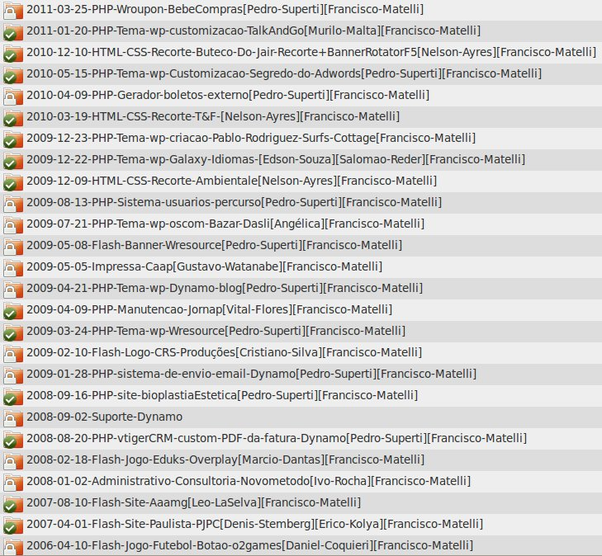
Participação em projetos de clientes
Notes:
Mesmo que o projeto não tenha dado certo

Slide 8
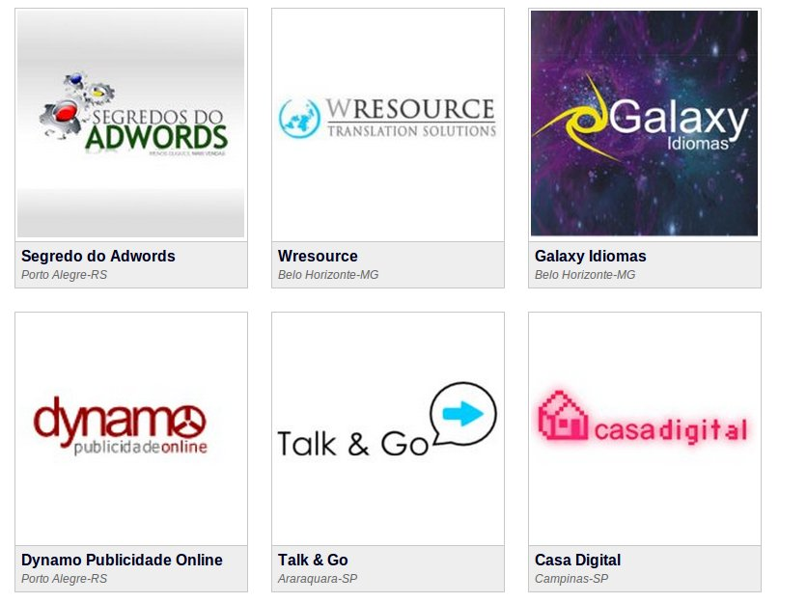
Principais Clientes

Slide 9
Pessoal
Tenho muitos interesses, minha prioridade atual é a estabilidade financeira
Interesse por música e esporte.
Expectativa de ingressar numa carreira promissora.
Notes:
Tenho muitos interesses, no plano profissional minha prioridade atual é a estabilidade financeira. Um bom salário, uma casa e um carro soam como clichê, mas não nego que é minha ambição.
Sempre demonstrei muito assunto por economia, durante o colegial me interessava muito pelo caderno de economia, me acostumei com a “economiquez” e aprendi a conviver com números impressionantes, como milhões de reais investido nisso e bilhões gastos naquilo.
Conheci a contabilidade em 2007, no primeiro ano da faculdade, gostei muito do assunto e percebi sua dimensão e complexidade, pois terminei o semestre com a sensação que faltava muito para aprender. As dificuldades financeiras marcaram minha história na faculdade, me jogaram de encontro com a contabilidade do dia-a-dia, a necessidade de controlar minhas despesas imperava quando eu comecei em 2008 uma espécio de livro-caixa, usando uma agenda parada. Anotava minhas despesas/receitas diariamente e fechava o caixa. Minha vida mudou, sabia onde gastava e como economizar.
Em 2009, com o aumento das receitas e com a previsão de abertura da empresa, comecei a pesquisar por softwares de contabilidade e, após passar por uma infinidade de solucões gratuitas, encontrei um software incrível, com partida dobrada e sem limitações de licença, pois o código é aberto e desenvolvido pela comunidade Linux, chamava-se GnuCASH. Foi o começo da gestão profissional das minhas contas e hoje tenho total controle dos meus ativos, passivos, receitas e despesas, além da possibilidade de trabalhar com um orçamento.
Um bom emprego é condição sine qua non, não gosto de rotina, preciso de desafios cada vez maiores, não trabalharia num cargo que não exigisse meu máximo.
No plano pessoal, nas horas de lazer gosto de apreciar uma boa música, estou sempre antenado no que meus amigos estão escutando e sou aberto a recomendações musicais de todos os gêneros. A música define meu estado de espírito e vice-versa.
No plano espiritual, acredito em Deus e respeito todas as crenças religiosas e não religiosas.

Slide 10
Ética nas big 4
É preciso uma compreensão plena dos limites de atuação profissional, dos valores e da marca da empresa.
As pessoas designadas para cada trabalho devem ser livre de interesses financeiros e não devem visar um relacionamento particular com os clientes, seu corpo administrativo, diretores, proprietários ou a sua rede de contatos profissionais.

Slide 11
Obrigado
Notes:
Você reconhece um futuro sócio KPMG quando ve um?

